Slide 1


Metafora par mākslas terapiju.
Darbības jomu noteikšanas pārskats
Anastasija Rekuta-Džordževiča
prof. Dr. Psych. Kristīne Mārtinsone
Notes:
Labdien!
Paldies par iespēju piedalīties 9. Starptautiskajā zinātniski-praktiskajā konferencē “Veselība un personības attīstība. Starpdisciplināra pieeja”.
Mans vārds ir Anastasija Rekuta-Džordževiča. Darba nosaukums: “Metafora par mākslas terapiju. Darbības jomu noteikšanas pārskats”.
Vēlos izteikt vislielāko pateicību manai darba vadītājai profesorei Kristīnei Mārtinsonei, kā arī Vertikālās integrācijas projekta Psiholoģiskā palīdzība un pašpalīdzība komandai.

Slide 2
PREZENTĀCIJAS STRUKTŪRA
Pētījuma aktualitāte un problēma
Mērķis un uzdevumi
Metodoloģija
Procedūra
Pētījuma rezultāti
Secinājumi
Literatūras saraksts
Notes:
Šodien iepazīstināšu jūs ar sava pētījuma aktualitāti un mērķi, definētajiem pētījuma uzdevumiem, pētījuma metodoloģiju un procedūru; kā arī iegūtajiem rezultātiem un secinājumiem.
Taču savas prezentācijas sākumā vēlos padalīties ar definīciju, kas tad ir metafora un sniegt arī nelielu ieskatu, par to, kas ir metafora par mākslas terapiju.

Slide 3



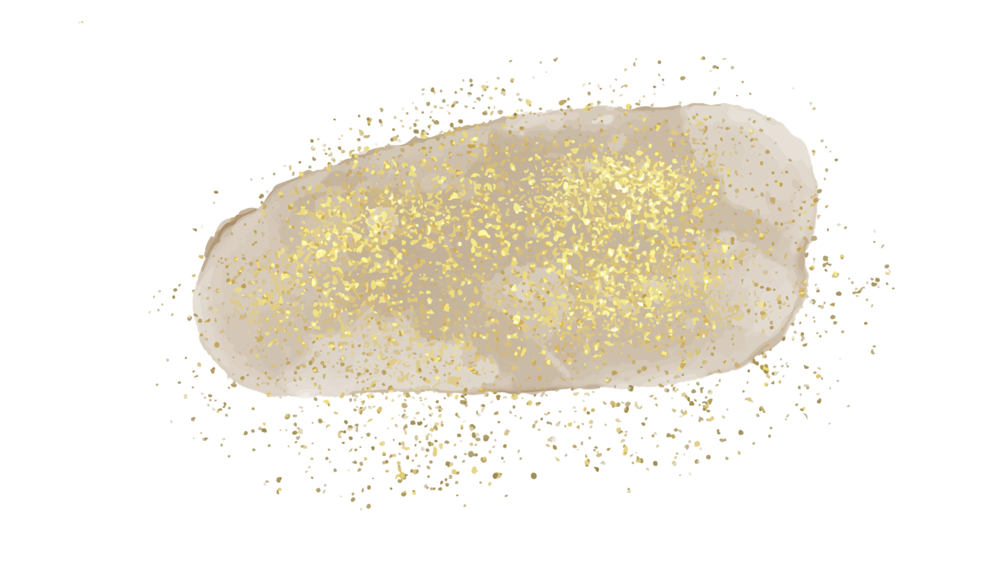

METAFORA IR VEIDS,
KĀ SKAIDROT VIENU PARĀDĪBU CAUR CITU
(Lakoff & Johnson, 2008)
“RADOŠAIS CEĻOJUMS PIE SEVIS PAŠA”
(Thomley & Safron, 2021)
Notes:
Tātad primāri metafora ir veids, kā skaidrot vienu parādību caur citu, un visbiežāk tas tiek darīts ar mērķi sniegt izpratni.
Metafora kā verbālās vai arī neverbālās komunikācijas veids ir viens no spilgtākajiem, daudzdimensionālākajiem un tiešākajiem mehānismiem, kas tiek plaši izmantots mākslas terapijā.
Savukārt, metafora par mākslas terapiju ir tas, kā mākslas terapeiti konceptualizē jeb, vienkāršāk sakot, skaidro klientam/pacientam iespējams sākotnēji pietiekami abstrakto vārdu savienojumu “Mākslas terapija”, caur klientam/pacientam pazīstamiem, saprotamiem terminiem un jēdzieniem. ********* Piemēram, sakot, ka mākslas terapija ir “radošais ceļojums pie sevis paša”. *****
Bet par to, kādēļ šādas metaforas par mākslas terapiju tiek lietotas, kādu funkciju tās nes un kādas tad šīs metaforas ir - prezentācijas turpinājumā.

Slide 4

AKTUALITĀTE UN PROBLĒMA
AKTUALITĀTE
PROBLĒMA
Mākslas terapeiti caur metaforu par mākslas terapiju konceptualizē:
mākslas radīšanas procesu
mākslas terapijas procesu
(Thomley & Safron, 2021)
Līdz šim nav veikti pētījumi, kas apkopotu metaforas par mākslas terapiju un atspoguļotu to funkcijas un lietošanas mērķus
Notes:
Nesen veiktajā pētījumā par metaforas lomu mākslas terapijā ir secināts, ka mākslas terapeiti ar metaforas palīdzību konceptualizē gan mākslas radīšanas procesu, gan pašas mākslas terapijas procesu.
Taču līdz šim nav veikti pētījumi, kas apkopotu mākslas terapeitu lietotās metaforas par mākslas terapiju, kā arī atspoguļotu to funkcijas un pielietojuma mērķus.

Slide 5
MĒRĶIS UN UZDEVUMI
MĒRĶIS:
1
UZDEVUMI:
2
3
NOSKAIDROT PĒTĪJUMOS, KĀDAS IR BIEŽĀK LIETOTĀS METAFORAS PAR MĀKSLAS TERAPIJU, TO LIETOŠANAS MĒRĶIS UN FUNKCIJAS.
Identificēt un apkopot metaforu par mākslas terapiju lietojuma mērķi;
Identificēt un apkopot metaforu par mākslas terapiju funkcijas;
Identificēt un apkopot biežāk lietotās metaforas par mākslas terapiju.
Notes:
Tādēļ mana darba mērķis ir pētījumos noskaidrot biežāk lietotās metaforas par mākslas terapiju, to funkcijas un lietojuma mērķi.
Līdz ar to pētījuma uzdevumi tika definēti šādi:
1. Identificēt un apkopot metaforu par mākslas terapiju lietojuma mērķi.
2. Identificēt un apkopot to funkcijas.
Un kā noslēdzošais:
3. Identificēt un apkopot pašas metaforas par mākslas terapiju.

Slide 6
METODOLOĢIJA
Scoping review (ScR)
Datu bāzes
Joanna Briggs Institute
PRISMA ScR
Darbības jomu noteikšanas pārskats
ScienceDirect, ProQuest,
EBESCOhost, Taylor&Francis,
academia.edu
J. Brigsas institūta izstrādātie pārskata etapi
Prisma ScR 2021
shēma
Notes:
Lai gūtu izpratni, apkopotu informāciju un atbildētu uz pētījuma jautājumiem tika īstenots darbības jomu noteikšanas pārskats.
Pētījumi darbības jomu noteikšanas pārskatam tika meklēti elektroniskajās datu bāzēs, savukārt, pārskatot “pelēko literatūru”, tika iekļauti akadēmisko pētījumu tiešsaistes vietnē Academia.edu publicētie pētījumi.
Pārskats tika īstenots atbilstoši J.Brigsas institūta izstrādātajiem darbības jomu noteikšanas pārskata etapiem (Peters et al., 2020)
Pētījumu atlase veikta pēc PRISMA ScR 2021 shēmas, ņemot vērā iepriekš noteiktus
iekļaušanas kritērijus.

Slide 7
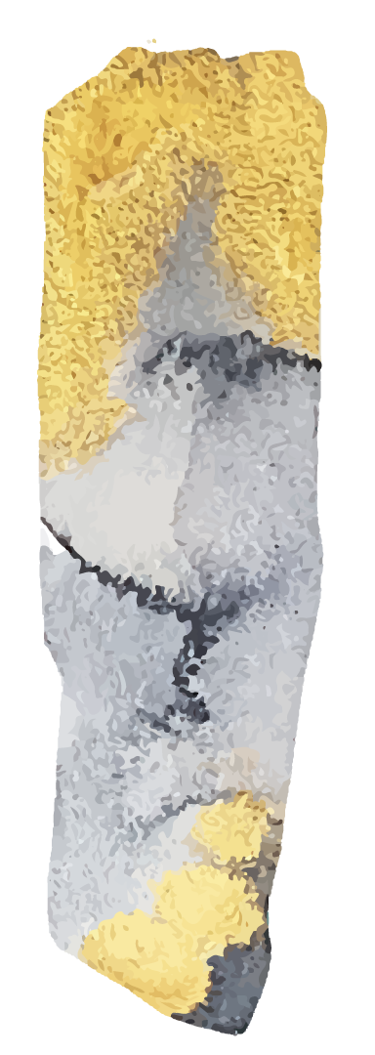

PRISMA ScR 2021 shēma
DATU BĀZĒS IDENTIFICĒTIE PĒTĪJUMI
CITOS RESURSOS IDENTIFICĒTIE PĒTĪJUMI
Atrastie pētījumi elektroniskajās datu bāzēs (n = 126)
ProQuest (n = 21)
EBESCOhost (n = 33)
ScienceDirect (n = 42)
Taylor&Francis (n = 32)
Izslēgtie pētījumi pirms pirmreizējās izvērtēšanas:
Dublikātu skaits (n = 10)
Pētījumi atrasti:
Academia.edu
(n = 6)
IDENTIFIKĀCIJA
Pētījumi pēc nosaukuma izvērtēšanas
(n = 15)
Izslēgtie pētījumi pēc nosaukumu
Izvērtēšanas (n = 111)
SKRĪNINGS
Pētījumi pēc anotācijas izvērtēšanai
(n = 12 )
Izslēgtie pētījumi pēc anotācijas izvērtēšanas
(n = 3)
Pētījumi nosaukumu un anotācijas
izvērtēšanai (n = 1)
Izslēgtie pētījumi pēc nosaukuma un anotācijas izvērtēšanas (n = 5)
Izslēgtie pētījumi:
Neatbildēja uz pētījuma jautājumiem (n = 5)
Neatbilst iekļaušanas kritērijiem
(n = 2)
Pētījumi atbilstības izvērtēšanai,
pēc pilnā teksta
(n = 12)
Pētījumi atbilstības izvērtēšanai,
pēc pilnā teksta (n = 1)
Izslēgtie pētījumi:
Neatbildēja uz pētījuma jautājumiem (n = x)
ATBILSTĪBA
Darbības jomas pārskatā iekļauti pētījumi:
(n=6)
IEKĻAUŠANA
Notes:
Šeit ir redzama Prismas shēma, kur var novērot, ka sākotnēji tika atlasīti 126 pētījumi elektroniskajās datubāzēs un 6 akadēmisko pētījumu tiešsaistes vietnē publicētie pētījumi un redzēt, kā līdz atbilstības noteikšanai pēc pētījuma pilnā teksta ir nonākuši 13 pētījumi.
Bet par to nedaudz sīkāk nākamajā slaidā.

Slide 8
PROCEDŪRA
132
13
IDENTIFIKĀCIJA
SKRĪNINGS
9
6
ATBILSTĪBA
IEKĻAUŠANA
MEKLĒŠANAS STRATĒĢIJAS NOTEIKŠANA
Atslēgas vārdiem atbilstoši pētījumi
Pētījuma jautājumiem atbilstoši pētījumi
Iekļaušanas/izslēgšanas kritērijiem atbilstoši pētījumi
Pēc pilna teksta atbilstoši pētījumi
IEKĻAUTO PĒTĪJUMU DATU KARTĒŠANA
UN TEMATISKĀ ANALĪZE
Notes:
Procedūra
Kā pirmais etaps notika meklēšanas stratēģijas noteikšana - Izmantojot saikļus AND un OR tika izveidota atslēgas vārdu virkne, kas tika atsevišķi pielāgota katrai datubāzei.
Identifikācijas etapā - Veicot meklēšanu elektronisko avotu datubāzēs un akadēmisko pētījumu tiešsaistes vietnē tika identificēti 132 atslēgas vārdiem atbilstoši pētījumi, un tika izslēgti dublikāti
Skrīninga etapā - pēc virsrakstu un anotāciju izskatīšanas tika atlasīti 13 pētījumi, kas atbilst definētajiem pētījuma jautājumiem.
Atbilstības novērtēšanas etapā notika šo 13 pētījumu pilno tekstu caurskatīšana, atbilstības novērtēšanai pēc definētajiem iekļaušanas kritērijiem, tālākam etapam pēc datu triangulācijas, ko veica RSU Mākslas terapijas 2.kursa studente Anita Bernāne, tika pieņemts lēmums virzīt 9 pētījumus.
Iekļaušanas etapā tika pieņemts lēmums par 6 pētījumu iekļaušanu darbības jomu noteikšanas pārskatā.
Pētījumos iegūtie dati tika kartēti un apkopoti tabulās pa tēmām.
BET Prezentācijas turpinājumā vēlos Jūs iepazīstināt ar šībrīža iegūtajiem rezultātiem.

Slide 9
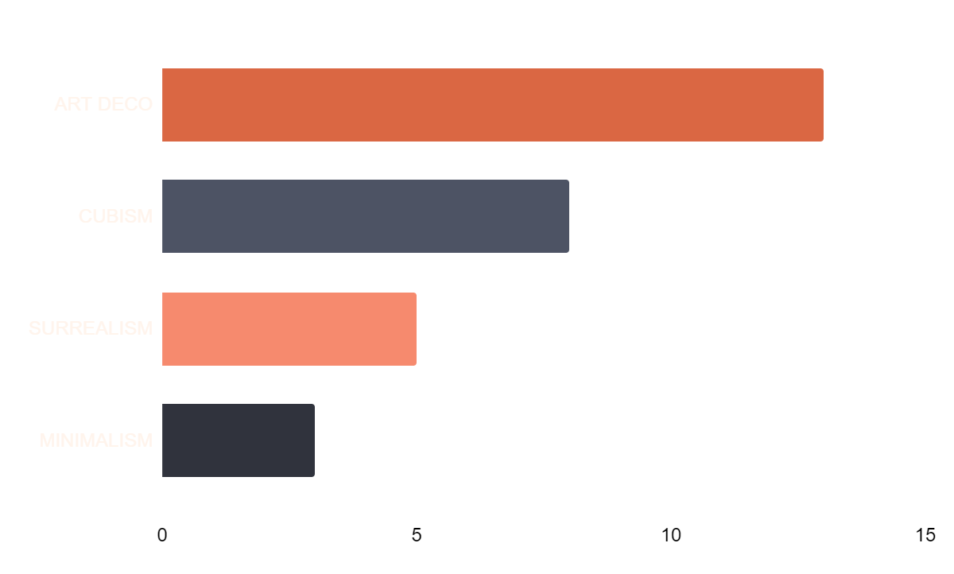

REZULTĀTI (I)
Metaforas par mākslas terapiju lietojuma mērķis:
VEICINĀT IZPRATNI
par MT būtību/procesu
par MT iespējām/ierobežojumiem
NORĀDĪT / AKTUALIZĒT
MT mērķi
noteiktu MT aspektu
ATKLĀT POTENCIĀLU
mākslas
klienta/pacienta radošo potenciālu
CITS
Notes:
Atbildot uz pirmo pētījuma jautājumu, tika noskaidrots, ka biežākais metaforas par mākslas terapiju lietojuma mērķis ir veicināt izpratni par mākslas terapijas būtību un procesu, kā arī tās iespējām un ierobežojumiem. Otrais biežākais mērķis ir aktualizēt iepriekš uzstādīto terapijas mērķi, vai kādu konkrētu terapijas procesa aspektu. Kā vēl viens mērķis pētījumos tiek minēts arī klienta/pacienta radošā potenciāla atklāšana.

Slide 10
REZULTĀTI (II)
PAPLAŠINĀT
FUNKCIJA
INTEGRĒT
VIRZĪT
Metaforas par mākslas terapiju funkcijas:
nozīmi
mākslu terapijā,
terapiju mākslā
MT procesu, attīstību
Notes:
Atbildot uz otro pētījuma jautājumu, tika identificētas trīs metaforas par mākslas terapiju funkcijas:
Paplašināt nozīmi; integrēt mākslu terapijā un/vai terapiju mākslā, kā arī virzīt terapijas procesu.

Slide 11

REZULTĀTI (III)
38% CEĻOJUMS / CEĻŠ
20% CITS
12% DURVIS / TELPA
36% ACIS / REDZĒT
Metaforas par mākslas terapiju:
Notes:
Atbildot uz trešo pētījuma jautājumu par to, kādas ir biežāk lietotās metaforas par mākslas terapiju tika izdalītas vairākas metaforu tēmas:
visbiežākā no tām ir ceļojuma vai ceļa tēma, piemēram – “Ceļš uz savas identitātes atklāšanu un pieņemšanu”; “Ceļojums pa sava stāsta ielejām”, “Ceļojums pie sevis”; vai jau prezentācijas sākumā minētā metafora “radošais ceļojums pie sevis paša” u.c.
otra biežākā metaforu par mākslas terapiju grupa ir saistīta ar darbības vārdiem “redzēt”, “saskatīt” un lietvārdiem “acis”, “skatiens”, “atspulgs” utml., piemēram, kāda mūzikas terapeita lietotā metafora skan šādi: «mūzikas terapija piedāvā satikt savas dvēseles atspulgu skaņās”; savukārt, deju un kustības terapeita piedāvātā metafora: “dejā sirds var ieskatīties paša acīs”.
vēl viena metaforu par mākslas terapiju tēma ir telpa vai tās daļa piem. “kāpnes uz dzīves pagrabiem”, “durvis uz sevi”, “logs uz paša pasauli” u.c.
savukārt, tādas metaforas kā “māksla kā zāles, terapijas process to lietošanas instrukcija”, vai “zvaigžņu karte dvēseles visumam” ir apkopotas zem sadaļas «cits» un sastāda 20% no pētījumos identificētām metaforām par mākslas terapiju.

Slide 12
SECINĀJUMI
Metafora par mākslas terapiju var veicināt klienta/pacienta radošā potenciāla atklāšanu, kā arī sekmēt izpratni par terapijas būtību, tās procesu, iespējām un ierobežojumiem.
Notes:
Darbības jomu noteikšanas pārskata rezultāti norāda, ka metafora par mākslas terapiju tiek lietota ne vien lai veicinātu klienta/pacienta radošā potenciāla atklāšanu, bet arī lai sekmētu izpratni par terapijas būtību, tās procesu, ierobežojumiem un iespējām. Tomēr pētījumos identificētās metaforās par mākslas terapiju visbiežāk tika konceptualizēts tieši mākslas terapijas process.
Šajā pētījumā iegūtie rezultāti var veicināt izpratni par metaforas par mākslas terapiju nozīmi terapeita un klienta/pacienta komunikācijā, sniedzot ieskatu terapeitiskā diskursā. Kā arī piedāvā metaforas par mākslas terapiju praktiskos pielietošanas mērķus, atklājot to funkcionālo nozīmi. Kā arī paver telpu diskusijai par metaforas par mākslas terapiju lietošanas nozīmi un iespējām.
Turpinot attīstīt šī pētījuma tēmu būtu svarīgi pievērst uzmanību arī jautājumam ar kurām klientu/pacientu grupām tiek lietotas metaforas par mākslas terapiju un ar kurām - nē. Un kādas ir metaforas par mākslas terapiju lietojuma tendences starp Latvijas mākslas terapeitiem.

Slide 13
LITERATŪRAS AVOTU SARAKSTS
Bearman, M., Mahoney, P., Tai, J., Castanelli, D., & Watling, C. (2021). Invoking culture in medical education research: a critical review and metaphor analysis. Medical education, 55(8), 903-911.
Braun, Virginia; Clarke, V. (2013). Using thematic analysis in psychology. Journal of Chemical Information and Modeling, 53(9), 1689–1699. https://doi.org/10.1191/1478088706qp063oa
Hong, W., & Rossi, C. (2021). The Cognitive Turn in Metaphor Translation Studies: A Critical Overview. Journal of Translation Studies, 5(2), 83-115.
Jensen, L. X., Bearman, M., & Boud, D. (2021). Understanding feedback in online learning–A critical review and metaphor analysis. Computers & Education, 173, 104271.
Lakoff, G., & Johnson, M. (2008). Metaphors we live by. University of Chicago press.
Mārtinsone K., Duhovska J. "Mākslu terapija". Nacionālā enciklopēdija. https://enciklopedija.lv/skirklis/102328-mākslu-terapija (skatīts 04.12.2022)
Thomley, A., & Safron, A. (2021). Strengthening the Foundations: An Introduction to the Role of Conceptual Metaphor Theory in Art Therapy. https://doi.org/10.31234/osf.io/vyxze
Peters, M., Godfrey, C., Khalil, H., McInerney, P., Soares, C., & Parker, D. (2017). 2017 guidance for the conduct of JBI scoping reviews. Joana Briggs Inst Rev Man, 13, 141-6.
Tricco, AC, Lillie, E, Zarin, W, O'Brien, KK, Colquhoun, H, Levac, D, Moher, D, Peters, MD, Horsley, T, Weeks, L, Hempel, S et al. (2018). PRISMA extension for scoping reviews (PRISMA-ScR): checklist and explanation. Ann Intern Med.
Notes:
Šeit ir redzams prezentācijā izmantoto literatūras avotu saraksts

Slide 14
PALDIES
PAR UZMANĪBU!
Notes:
Labprāt atbildēšu uz jūsu jautājumiem, kā arī priecāšos par komentāriem.
Paldies par Jūsu uzmanību!

